Slide 1

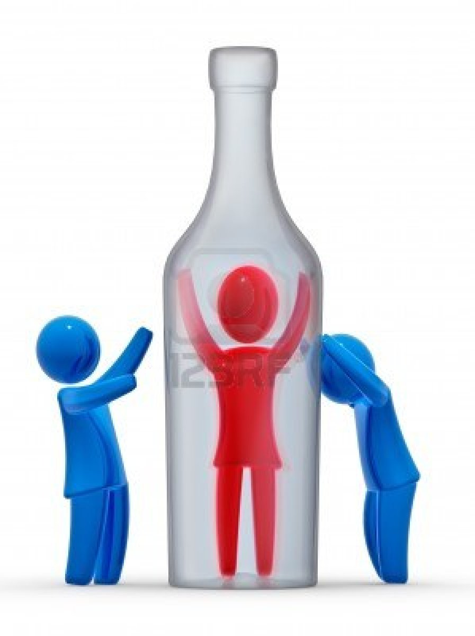
UZALEŻNIENIA
ALKOHOL
Czajków 05.06.2020
PSSE Staszów

Slide 2
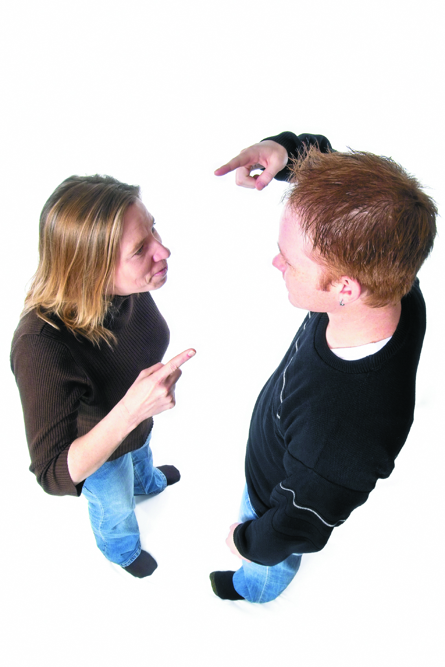

Alkohol, tytoń, narkotyki: pomagają w życiu czy go niszczy?

Slide 3
Ankieta
Ludzie cenią różne wartości i pragną osiągać rożne cele w życiu…
Jaką wartość Ty cenisz najbardziej i jaki jest twój cel w życiu?
Duże pieniądze
Święty spokój
Stałą przyjaźń
Bliskość zaufanej osoby
Wygodę
Dobrą pracę
Sławę
Szczęśliwą rodzinę
Zdrowie
Miłość
Zbawienie
Autorytet społeczny
Ciekawe hobby
Szacunek innych
Niesamowite przeżycia
Podróże
Napisz na kartce cel lub jedną wartość, która wydaje ci się najważniejsza (niekoniecznie z listy) …………………………………………………………..

Slide 4

Pytanie:
Co jest najważniejszym warunkiem osiągnięcia wskazanych przez Ciebie
i wartości które
chcesz osiągnąć w
życiu? (z tego co sobie zaznaczyłeś)

Slide 5
Odpowiedź
Życie jest podstawowym WARUNKIEM osiągnięcia tych wartości i celów.
Dobre zdrowie wzmacnia szanse na osiągnięcie wielu celów które sobie stawiamy w życiu.

Slide 6
Zagrożenia życia i zdrowia
Co najbardziej zagraża Twojemu życiu i zdrowiu?
Z jakiego powodu człowiek w młodym wieku może najłatwiej stracić zdrowie i życie ?

Slide 7
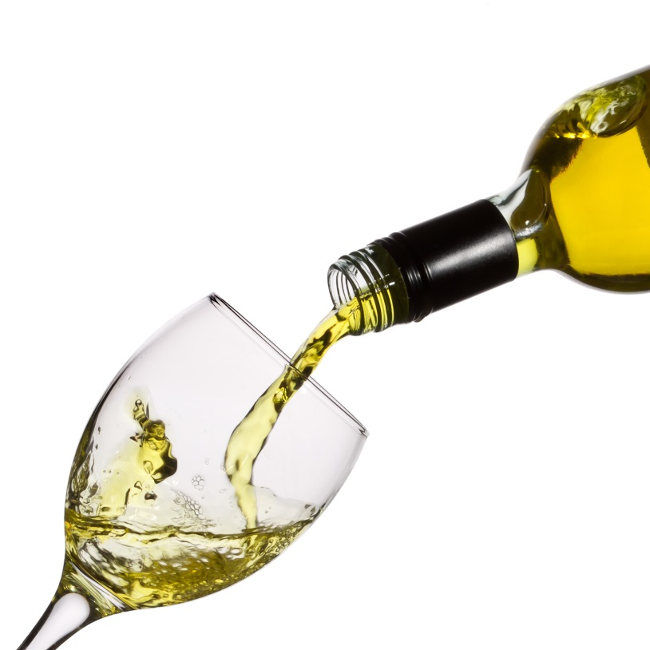
ALKOHOL ETYLOWY
ZAGRAŻA ŻYCIUu!

Slide 8
CZY ALKOHOL ETYLOWY JEST TRUCIZNĄ?
TAK JEST TRUCIZNĄ
ALKOHOL ETYLOWY może nas zabić, gdy jest go za dużo w organizmie.
Przeciętny dorosły człowiek może STRACIĆ ŻYCIE już od 3,5 promila, czyli od stężenia 3,5 grama alkoholu etylowego na decymetr sześcienny (litr) płynów ciała.
W Polsce rocznie traci życie z powodu przedawkowania alkoholu KILKASET osób.
DLA DZIECI I LUDZI MŁODYCH ta granica jest niższa –
nawet 1,5 promila stanowi zagrożenie.

Slide 9

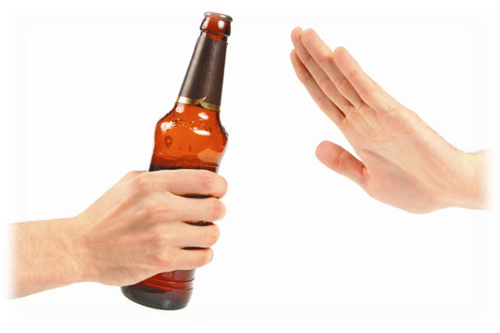
Alkohol
Ogromnie zwiększa możliwość wypadków (13% wypadków drogowych)
Zwiększa zagrożenie przemocą, użycie broni, bójki, zabójstwa…
Powoduje liczne choroby, w tym aż 11% wszystkich nowotworów ma tło alkoholowe…
Powoduje nadciśnienie i groźne choroby
układu krążenia…
Wywołuje psychozy…
Sprzyja samobójstwom…

Slide 10
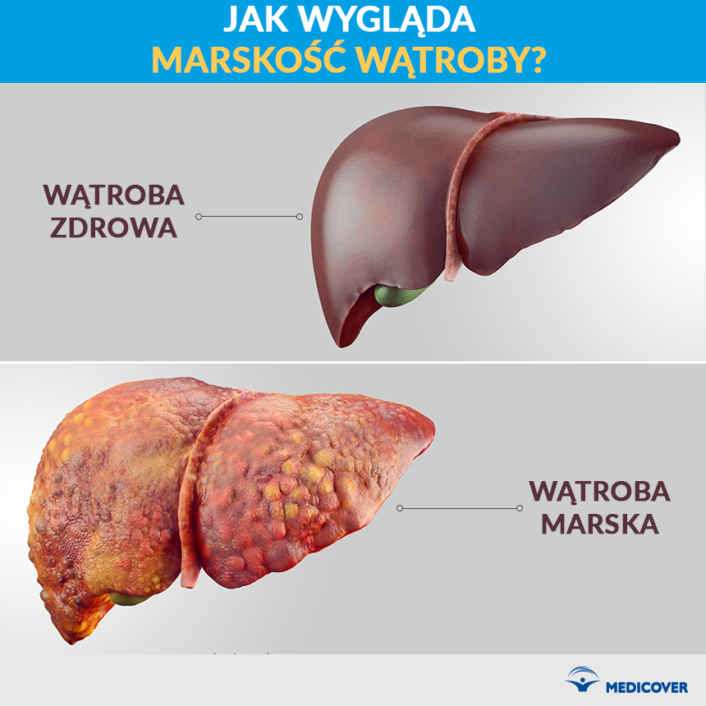
Choroba Alkoholowa

Slide 11
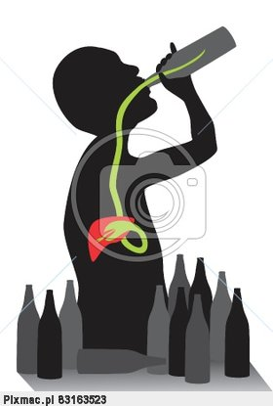
CHOROBA ALKOHOLOWA
Choroba alkoholowa uznawana jest powszechnie za chorobę społeczną naszych czasów. Oznacza to, jak tłumaczy D. Zaworska-Nikoniuk, że jej skutki ponosi nie tylko uzależniony, ale i całe społeczeństwo. Zdrowotne konsekwencje choroby odczuwa jedynie uzależniony jednak jego zachowanie zmienia schemat funkcjonowania całej rodziny a obecność chorych w społeczeństwie związana jest ze znacznymi wydatkami materialnymi.
D. Zaworska-Nikoniuk, Metody pomocy i samopomocy w uzależnieniach Wyd. Eduk. AKAPIT, Toruń 2001, s. 44.

Slide 12
Choroba Alkoholowa
Schorzenia, jakie alkohol powoduje w organizmie człowieka:
•Układ pokarmowy – zapalenia przełyku, choroby wrzodowej żołądka i dwunastnicy, uszkodzenie trzustki i wątroby, otłuszczenie, zapalenie, zwłóknienie i marskość wątroby.
•Układ krwionośny – uszkodzenie mięśnia sercowego i zaburzenie jego pracy, rozwój nadciśnienia tętniczego, zmiany w naczyniach wieńcowych mogą łatwo doprowadzić do zawału serca
•Układ odpornościowy – osłabienie odporności, większa podatność na choroby zakaźne, bakteryjne i wirusowe, np. gruźlicę, AIDS, różnego rodzaju infekcje.
•Układ nerwowy - obumieranie komórek nerwowych i ubytki w korze mózgowej oraz uszkodzenia nerwów, często występują zatory i wylewy z naczyń krwionośnych w mózgu.

Slide 13

Czy to możliwe, aby osoby w młodym wieku miały problemy alkoholowe?
Jeśli ktoś zaczyna systematycznie pić w wieku lat 15, to prawdopodobieństwo uzależnienia od alkoholu jest u niego wyższe aż 240 razy w stosunku do osoby, która zaczyna pić po 20. roku życia.
W cyklu życia właśnie młodość jest, niestety, tym okresem, w którym ludzie tracą miarę i piją więcej, niż powinni. Większość później „uspokaja się”, ale nie wszyscy…

Slide 14
Bardzo ważne !
Osoby, w których rodzinie biologicznej ktoś
z bezpośrednich przodków był lub jest uzależniony od substancji psychoaktywnych, powinny bardzo wzmóc czujność – prawdopodobieństwo uzależnienia u takich osób jest 4 x większe, niż u ich rówieśników bez ryzykownego tła rodzinnego!
Specyficzna właściwość predyspozycja do uzależnienia.
Jest to sprawa genów, modelowania psychicznego, norm społecznych i innych mechanizmów.
Oczywiście nie ma takiego ryzyka, jeśli się po prostu nie pije, nie pali, nie używa narkotyków.

Slide 15
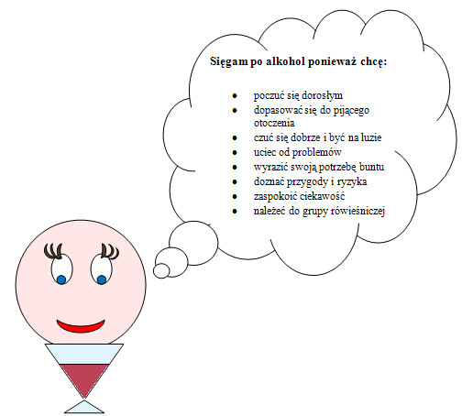
DLACZEGO SIĘGAMY PO ALKOHOL

Slide 16
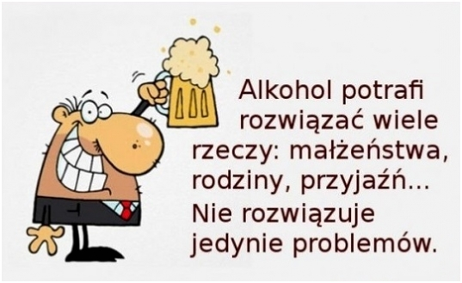
Pamiętaj

Slide 17
